Slide 1
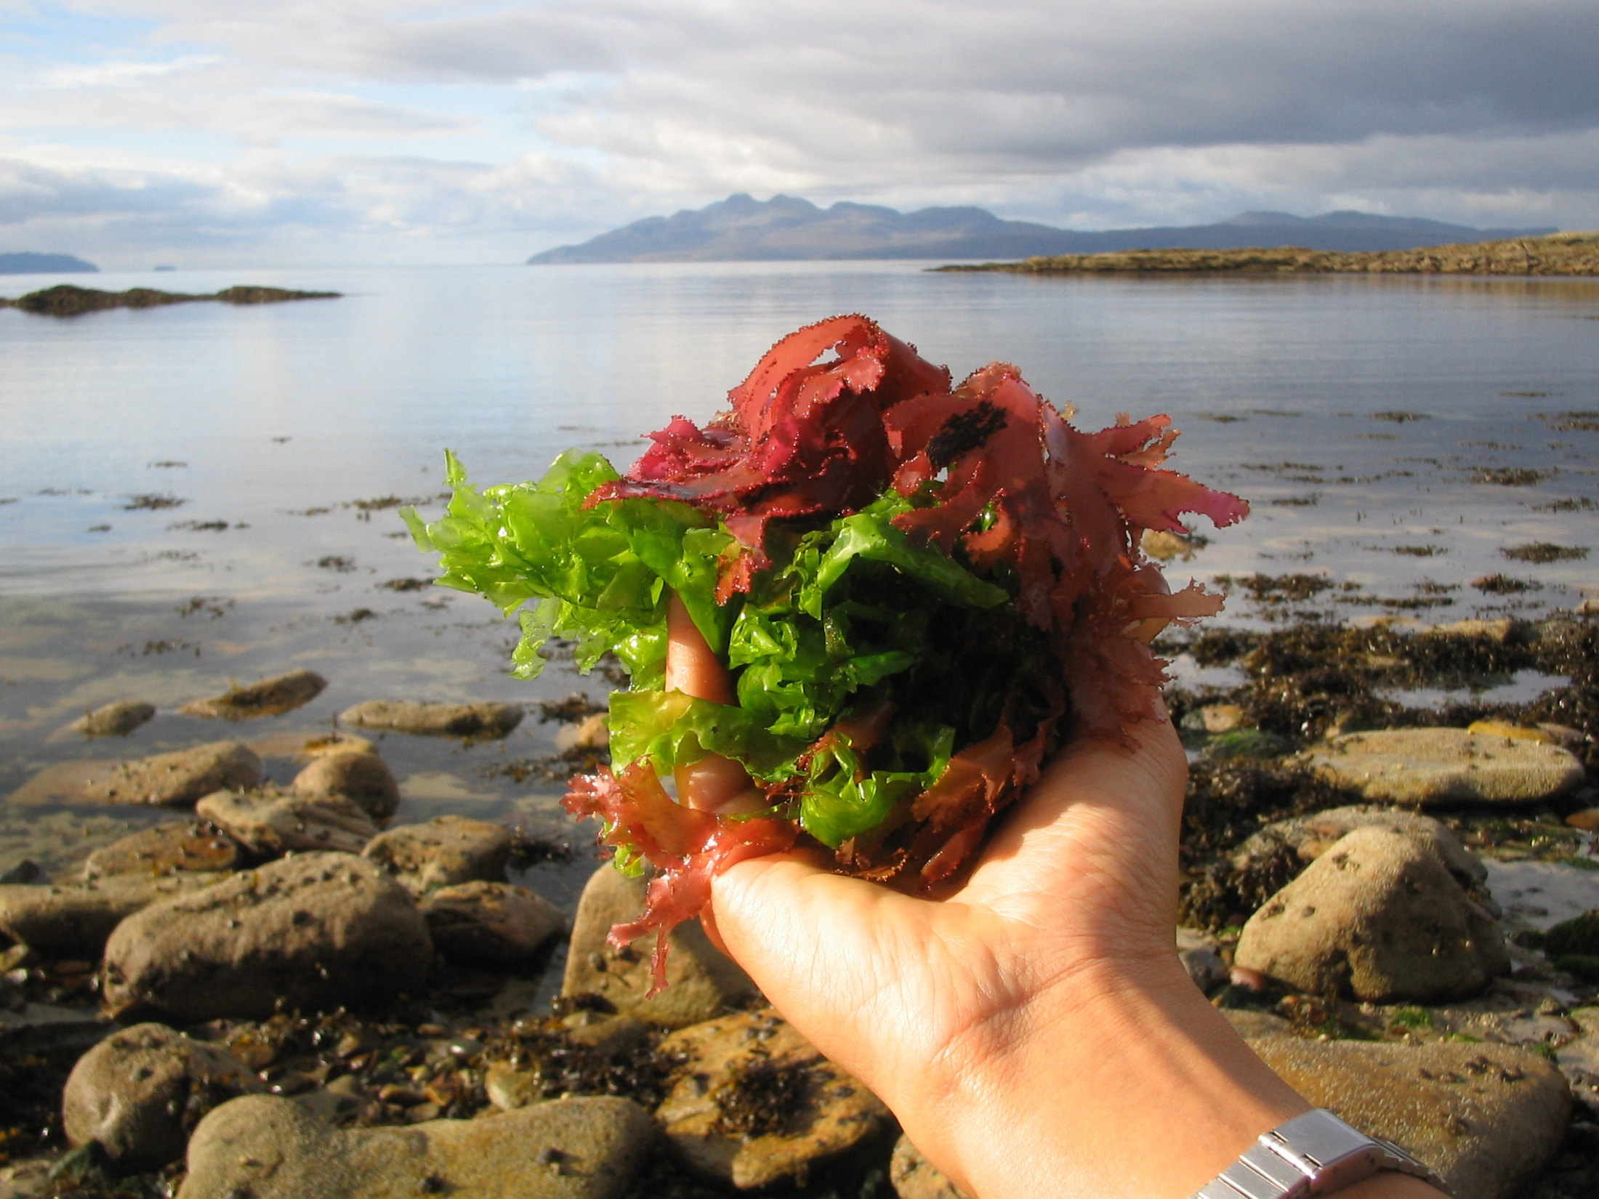
ALGAS MARINAS y EVOLUCIÓN

Slide 2
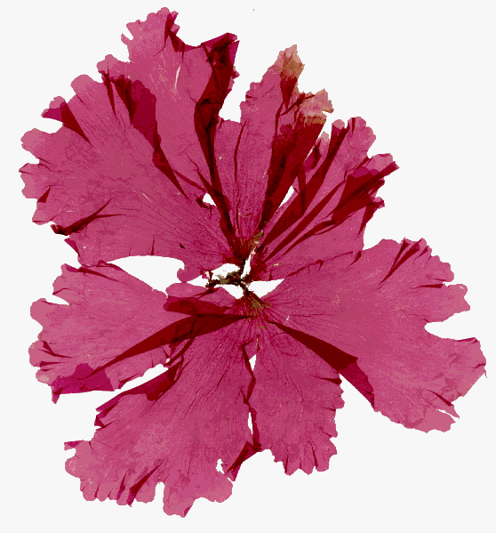
OMEGA 3: LOS RESPONSABLES DEL DESARROLLO DE LA INTELIGENCIA HUMANA
Los Neandertales comían proteínas de carne roja. No hubo evidencia de especies marinas en el colágeno de sus huesos.
Productos del mar eran básicos en dieta de los Primeros Humanos Modernos: 10 a 50%.
Coincidió con el enriquecimiento cultural: uso de materiales, ornamentación personal, decoración de entierros, figuras de cerámica y textiles anudadas.

Slide 3
VINCULACIÓN DE LA DIETA CON EL TAMAÑO DEL CEREBRO
La inclusión de productos marinos está asociada a la expansión de materia gris en corteza cerebral.
3 millones de años tuvieron poco efecto sobre capacidad cerebral de australopitecos.
La capacidad cerebral se duplicó entre Homo erectus y el Homo sapiens.
Homo sapiens tiene el tamaño cerebral muy grande en proporción con su cuerpo. En los demás mamíferos terrestres el cerebro disminuye logarítmicamente con el aumento de tamaño del cuerpo.

Slide 4
Crecimiento del Cerebro = Dieta + Herramientas + Lenguaje
La expansión del cerebro pudo deberse a incluir alimentos marinos como el pescado.
Entre los ácidos grasos, el araquidónico (AA) (omega-6) se encuentra en carne roja, pollo, huevo y leche humana
El DHA (omega-3) se encuentra mayormente en algas marinas y pescado.

Slide 5
Humanos evolucionaron al consumir cantidades casi iguales de DHA y AA.
En siglo XX este equilibrio cambió en favor de omega-6.
Revoluciones agrícola e industrial = aumento aceites de semillas, ricas en omega-6 (ácido linoleico).
Domesticación de ganado y aves cambió forrajes de dieta vegetariana rica en omega-3 a dieta de semillas muy ricas en omega-6.
Consecuencia: AA predomina en carne criada, mientras que DHA y AA están casi iguales en carnes de animales criados con sólo pasto.

Slide 6
Evolutivamente, el último siglo es muy corto pero cambió drásticamente ingesta de grasas.
Esta dieta coincide con enfermedades del corazón y trastornos neurológicos.
Un factor subyacente: desproporción de DHA en fosfolípidos de membranas celulares por el consumo excesivo de AA de carnes forrajeras.
La investigación sobre DHA en prevención de los trastornos neuro psiquiátricos (adaptación al estrés, psicosis y trastornos afectivos) es prometedora.

Slide 7
DHA = nutriente único, y se obtiene de pescados azules, aceite de pescado o de algas y suplementos de algas.
Por demanda del consumidor, ya hay más productos enriquecidos con omega-3 o DHA o aceite de algas y peces.
Los animales están siendo alimentados con aceites de algas ricos en DHA
La leche enriquecida con DHA se asocia con efectos beneficiosos comparables con el consumo de pescado (reducción del colesterol LDL y los triglicéridos).

Slide 8
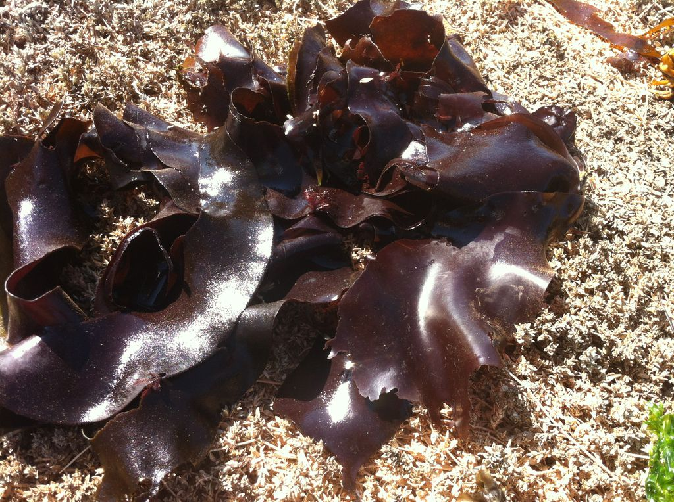
LAS ALGAS MARINAS
Han sido consumidas durante milenios por la humanidad a lo largo de todas las costas del mundo, sin embargo en Mexico, se consumen muy poco.
Japón por ejemplo, tiene el mayor consumo per cápita, y debido al yodo y minerales orgánicos, tienen menor incidencia de cáncer, obesidad, diabetes, enfermedad cardiovascular, y gozan de mayor longevidad.
Son la mejor fuente alimenticia de Yodo biomolecular del cual dependen la formación del cerebro y el sistema inmunológico, desde el feto hasta la infancia temprana, lo que determina el coeficiente intelectual y el aprendizaje.

Slide 9
YODO – EL MINERAL IGNORADO
Las algas marinas y la tiroides son similares: ambas acumulan y retienen el Yodo.
Deficiencia de Yodo = causa mundial más común de daño cerebral, y la más prevenible
Población mundial con deficiencia de Yodo: 2.2 mil millones en 130 países (OMS-1999)
Lactantes de madres con insuficiencia de yodo en el embarazo tienen aspecto normal pero han sufrido lesiones cerebrales y disminución del IQ lo cual afecta su capacidad de desarrollo pleno

Slide 10
Bebés aparentemente normales sufrirán problemas de aprendizaje y tendrán dificultad para continuar la educación escolar.
Hijos de madres con carencia de yodo durante el embarazo, pueden presentar retraso grave en desarrollo físico y mental.
Otros síntomas de este retraso son: defectos en el habla, la sordera y el cretinismo.
UNICEF se concentra en casos "subclínicos" de trastornos por carencia de yodo, o en infantes con carencia leve y que parecen normales, pero han perdido 10 a 15 puntos del IQ

Slide 11
DE TODOS LOS ELEMENTOS ESENCIALES, EL MENOS COMPRENDIDO E IRRACIONALMENTE TEMIDO ES EL YODO, SIENDO EL MÁS SEGURO DE TODOS
Por el rápido crecimiento del cerebro en el último trimestre de la gestación y etapa post-natal, se vuelve vulnerable a la dieta.
La deficiencia lleva al cretinismo, hipotiroidismo y bocio.
Esa deficiencia puede producir disfunción sub-clínica de tiroides, parecida al síndrome de hipotiroidismo, asociado con obesidad, desorden de déficit de atención e hiperactividad, fibro-mialgia, problemas psiquiátricos, y otras malignidades

Slide 12
La población más susceptible a la deficiencia son: embarazadas, lactantes, adolescentes y ancianos
Es mayor en mujeres que en varones.
Además de baja función tiroidea, hay síntomas como: depresión, pérdida (hiper) o ganancia de peso (hipo), latido cardiaco débil (hipo) o acelerado (hiper), resequedad de piel y cabello, hinchazón de extremidades, incapacidad para concentrarse, calambres musculares, hinchazón de párpados, insensibilidad a la luz, apetito compulsivo por sabor dulce o salado, dolores y malestares crónicos, fatiga, adormecimiento al parar la actividad, hiper-sensibilidad al frío y/o manos y pies fríos

Slide 13
A MÁS YODO MEJOR SALUD
DDA & DDAH
El Desórden de Deficit de Atención con o sin Hiperactividad al parecer está relacionado con deficiencias de Yodo durante la gestación y la lactancia.
Se ha reportado elevada incidencia de ADDH en niños con trazas genéticas que interfieren con la función tiroidea.

Slide 14
DESÓRDENES EMOCIONALES.
Casi cada desorden emocional puede ser simulado o provocado por la disfunción tiroidea.
El hipotiroidismo ralentiza el proceso del pensamiento, genera depresión, alucinaciones, confusión y paranoia.
Cuando ocurre desde la infancia y no es tratada, deriva en idiotez, sub-desarrollo físico, y muerte prematura durante la adolescencia tardía.
En la adultez, los cambios de personalidad, o la depresión, la fatiga, la irritabilidad atípica o las alteraciones del sueño, inducen a sospechar de disfunción tiroidea.

Slide 15
HIPERACTIVIDAD INFANTIL
La hiperactividad y falta de concentración son típicas del hipotiroidismo infantil.
Estos niños son tratados con fármacos como el Ritalin o anfetaminas, lo que aparenta resolver el problema.
Formas suaves del hipotiroidismo permiten un crecimiento normal o hasta de estatura elevada porque retarda el cierre de las epífisis -adonde ocurre el alargamiento óseo en el crecimiento.
Así es que los pacientes hipotiroideos altos no son raros.

Slide 16
AUTISMO
Para niños en espectro autista, se ha observado nivel de Yodo menor (hasta en 45%) que sujetos sanos, lo que sugiere que el Yodo pueda estar involucrado por su impacto sobre la tiroides.
De acuerdo a encuestas NHANES I y III, los niveles de Yodo en EUA disminuyeron más del 50% en 20 años lo que significa que un mayor porcentaje de población tiene niveles de Yodo más bajos y mayor riesgo de retraso mental.

Slide 17
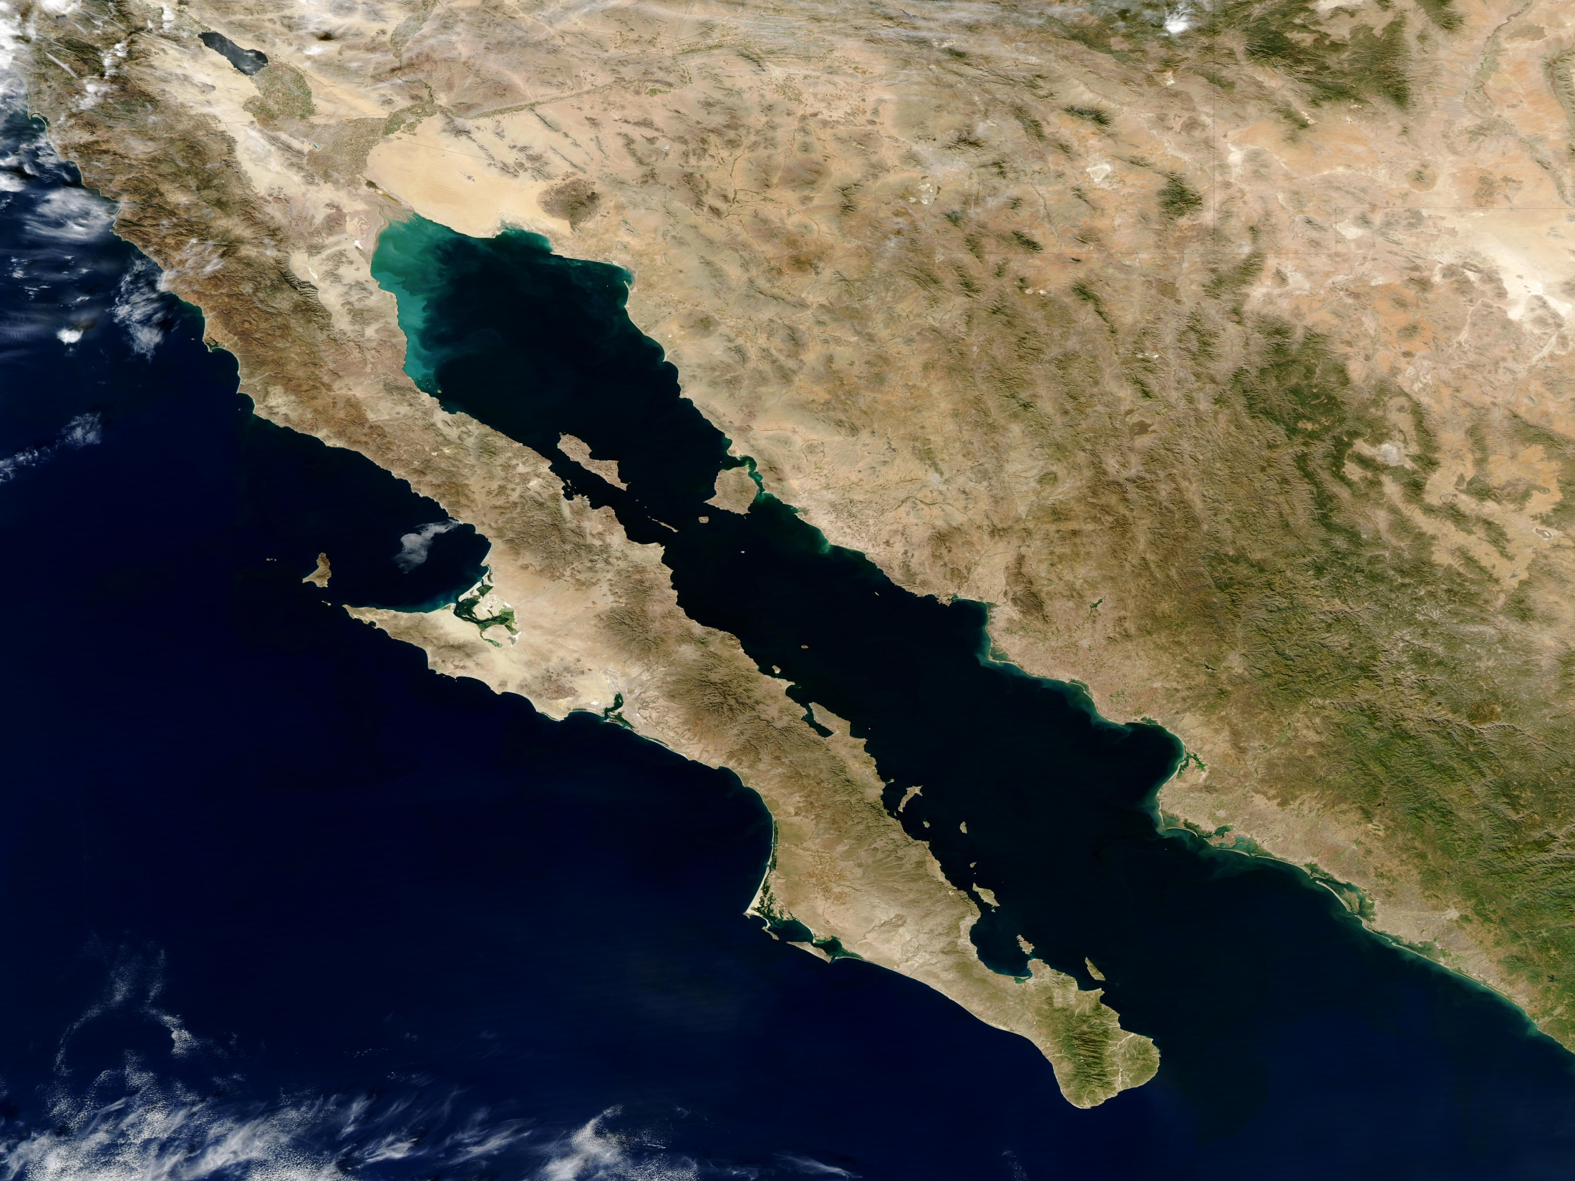
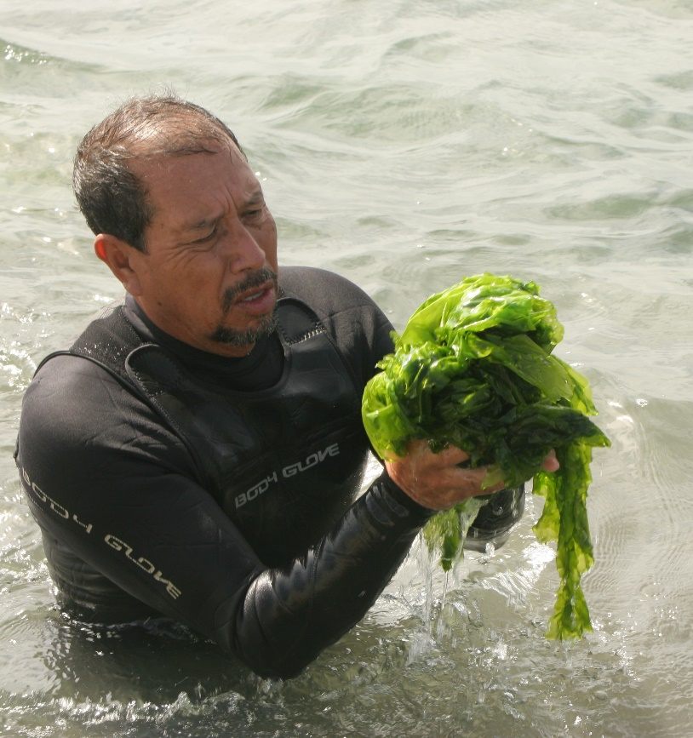
Cosecha de algas en México

Slide 18
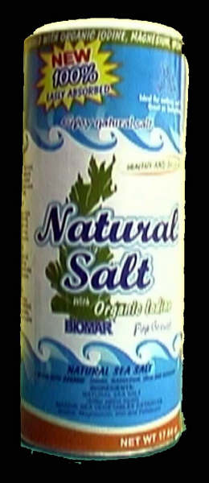
Diferentes opciones y presentaciones

Slide 19
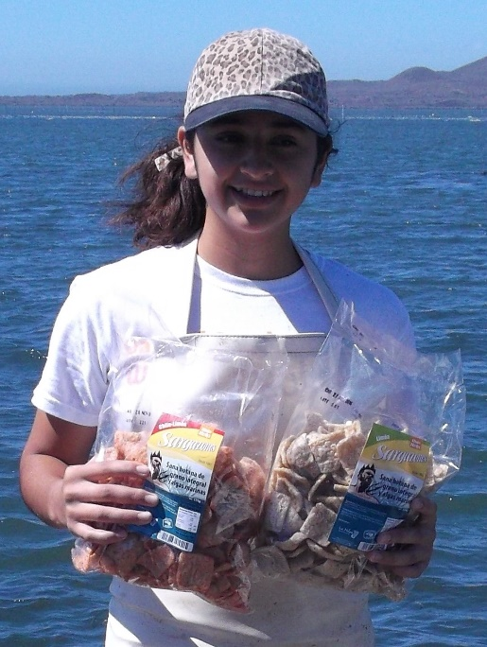
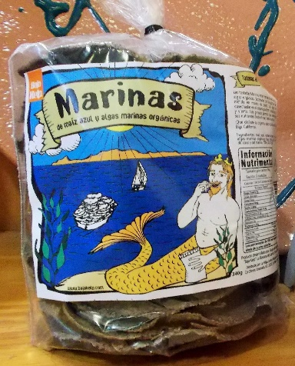
Tostadas, totopos, tortillas, botanas, pan

Slide 20
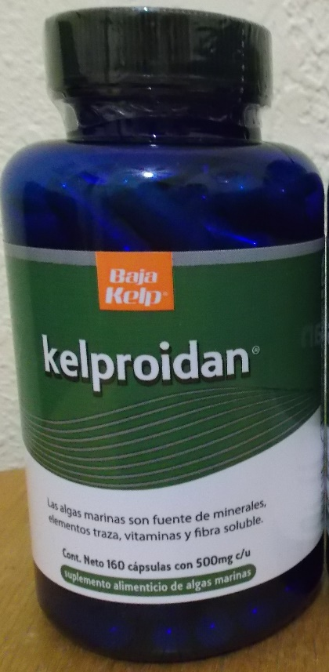
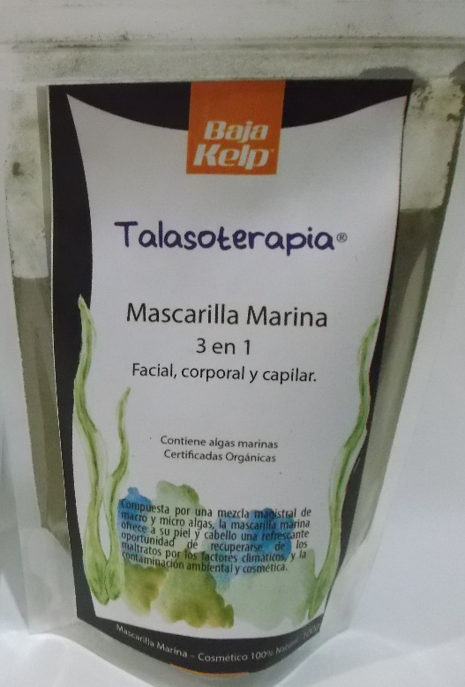
SUPLEMENTOS y COSMETICA

